Slide 1
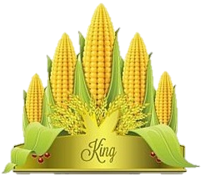
Кукуцаполь?
Да, Кукуцаполь!
Интерактивный лекция-викторина для учащихся
5-11 классов
Автор:
Ольга Михайловна Степанова, учитель английского языка
МБОУ «Цивильская СОШ №1
имени Героя Советского Союза М.В. Силантьева»
города Цивильск Чувашской Республики
2018

Slide 2
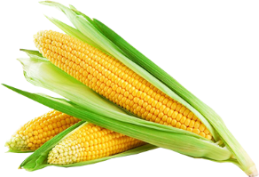
До начала 50-х годов кукуруза в Советском Союзе была вполне обычной сельскохозяйственной культурой. Скорее даже второстепенной, эдакой Золушкой в мире сельхозрастений. Пшеница или ________ — это да, «хлеб всему голова», без него никуда. А кукуруза… И вдруг Золушка, сельскохозяйственная падчерица, стала даже не принцессой, а сразу царицей…
рожь

Slide 3
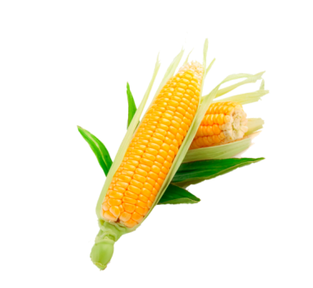
Кукуруза? Нет, маис! То растение, что нам известно как кукуруза, во всём мире имеет название «маис», и по латыни тоже: Zea mais. Кукуруза может вырасти только из семян. Если же початок целиком упадёт на землю, то, скорее всего, он сгниёт. Поэтому в дикой природе кукуруза не встречается. В Европе кукуруза внесена в реестр хлебных продуктов наряду с такими злаками как пшеница и _________.
рис

Slide 4
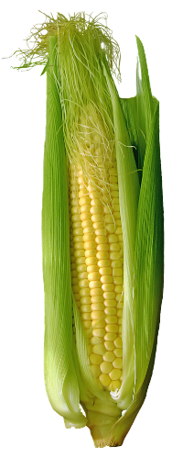
Кукуруза – основная еда мексиканцев и индейцев. Считается, что впервые она была одомашнена предками современных мексиканцев ещё 10 тысяч лет до нашей эры. Это подтверждает тот факт, что при раскопках в Мехико была найдена пыльца кукурузы, возраст которой был весьма почтенным: 55 тысяч лет! В Европу семена кукурузы привёз Христофор Колумб. А с Россией кукурузой поделился ___________ уже в XVII веке.
Крым

Slide 5
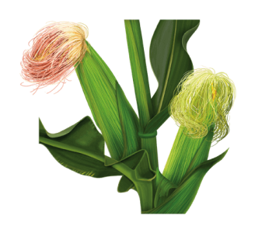
Кукуруза, хоть и считается раздельнополым растением, но на одном и том же присутствуют как мужское, так и женское соцветия. Мужское – метёлка сверху, а женские – _____________в пазухах листьев. В одиночестве кукуруза не плодоносит, только тогда, когда высажена группой.
початки

Slide 6
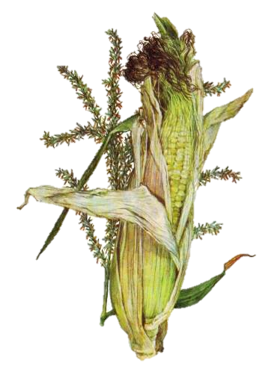
растение
Существует версия, что кукуруза – инопланетное _____________или, как минимум, божественное. В пятидесятых годах прошлого века в Мехико была обнаружена пыльца этого растения под Дворцом изящных искусств.

Slide 7
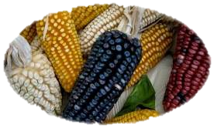
Мы привыкли к тому, что цвет семян кукурузы жёлтый. На самом деле сортов кукурузы более тысячи, а цвет может быть не только жёлтым, но и белым, красным, фиолетовым, чёрным и даже разноцветным – когда в одном початке _____________ самых разных цветов – сорт «Glass Gem».
семена

Slide 8
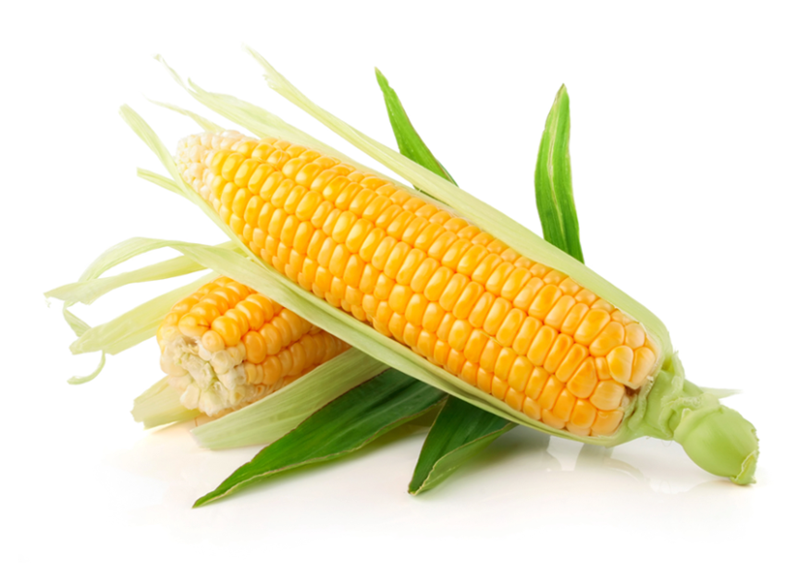
Кремнистая кукуруза не употребляется в пищу в виде зёрен, а только – для приготовления крупы и поп-корна. К кремнистой кукурузе относится и знаменитый сорт «Glass Gem», семена которого выглядят как нарядные стеклянные полупрозрачные крупные ____________ . Из них даже изготавливают декоративные украшения и целые произведения искусства.
бусины

Slide 9
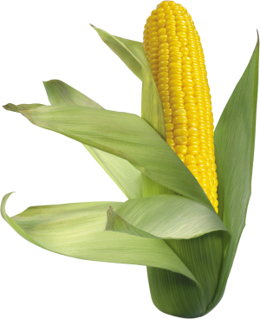
Сегодня из кукурузы изготавливают более полутысячи продуктов, используя не только зёрна, но и листья, ___________и обёртки початков. Кукуруза широко используется не только в кулинарии, но и в промыщленности.
стебли

Slide 10
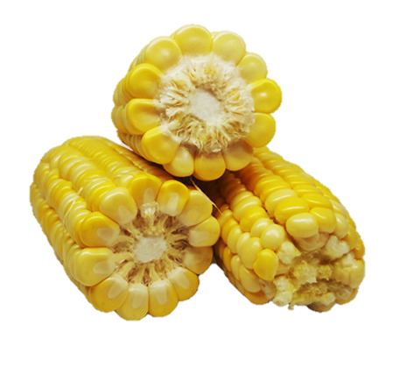
Бразилия
Кукуруза растёт на всех континентах, кроме Антарктиды. В тройку мировых лидеров производства кукурузы входят США, Китай и ____________ . Во втором эшелоне — Евросоюз, Украина, Аргентина, Индия, Мексика, Канада, ЮАР. В России кукуруза выращивается в основном в Краснодарском и Ставропольском краях и Ростовской области.

Slide 11
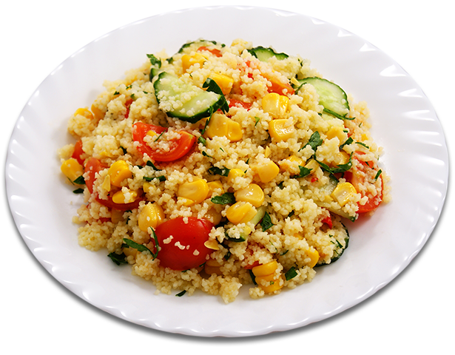
Кукуруза может дать организму человека практически все питательные вещества, поэтому некоторые люди могут питаться одной кукурузой и, при этом, неплохо себя чувствовать. Зёрна кукурузы содержат ________________, микроэлементы, белок, жиры и углеводы, значительно превосходя по питательности фасоль и другие бобовые.
витамины

Slide 12
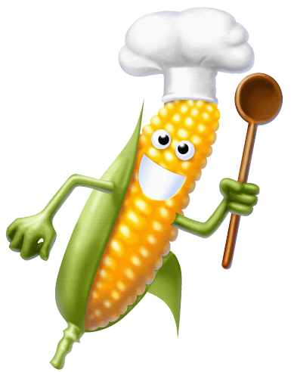
здоровье
При постоянном употреблении кукурузы значительно улучшается _______________человека. Кальций улучшает состояние зубной эмали, глутаминовая кислота – работу головного мозга, пектины – профилактируют развитие опухолей и улучшают работу пищеварительного тракта.

Slide 13
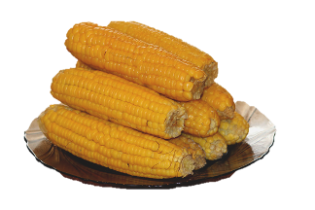
Мексиканцы – абсолютные лидеры по употреблению кукурузы. Среднестатистический _________________ съедает около 90 кг кукурузы в год, американец – 40, индиец – 4, а россиянин и того меньше.
мексиканец

Slide 14
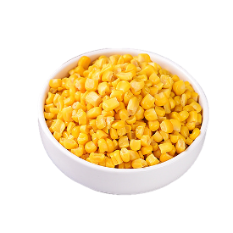
Кукуруза содержит очень много сахара. Рассказывают, что 3,5 ведра зёрен свежесобранной кукурузы могут подсластить содержимое четырёх сотен банок кока-колы. Однако стоит початку кукурузы полежать 6 часов после сбора, как он теряет ______________сахара.
половину

Slide 15
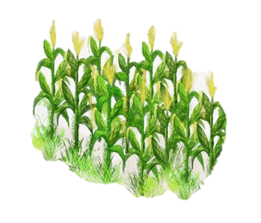
Кукурузные палочки и даже хлопья не могут похвастаться и сотой долей пользы, заложенной в кукурузном зерне. Но, обогащённые искусственными подсластителями, ароматизаторами и другими пищевкусовыми добавками, они становятся совершенно бесполезными и даже вредными для ___________.
здоровья

Slide 16
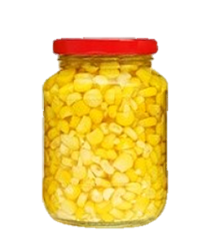
Кукурузу нужно варить без соли, иначе она станет очень жёсткой. Именно поэтому вы покупаете варёный початок кукурузы, а потом уже его солите. Старую кукурузу нужно варить не менее 2 часов, а молодую – всего _______минут.
15

Slide 17
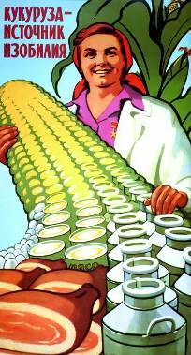
Никита Сергеевич Хрущёв правил СССР с 1953 по 1964 год. Он прославился многими неординарными поступками. Однако наибольший резонанс вызвала его кукурузная эпопея. Намерения у него были самые благие: кукуруза уникальное ___________ , которое должно было быстро помочь справиться с голодом как среди людей, так и среди животных.
растение

Slide 18
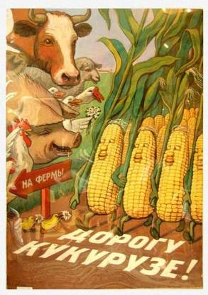
Однако не было учтено, что растение это теплолюбивое, а потому усердие многих людей не увенчалось успехом. Идея выращивать кукурузу от Казахстана до Таймыра провалилась, оставшись в памяти потомков фразой «Кукуруза – __________ полей» и странным именем Кукуцаполь, сложенным по первым слогам знаменитой фразы.
царица

Slide 19
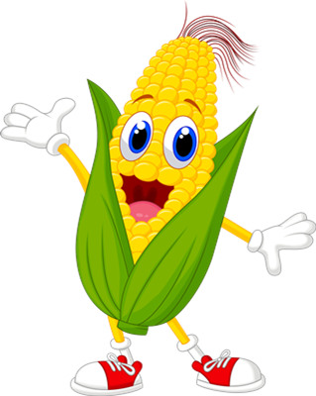
Маис в нашей стране называют кукурузой. Почему не маис? Ведь в Испании, Италии, Австрии, Германии, Англии его маисом. Название кукурузы имеет турецкое ___________________. Это растение в Турции называют кокороз, т.е. высокое растение. Турецкое название в несколько видоизмененном виде закрепилось в России и в некоторых других странах.
происхождение

Slide 20
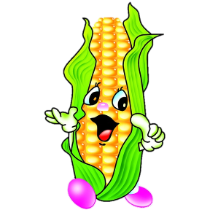
У народов России первое знакомство с кукурузой произошло во время русско-турецкой войны 1768 - 1774 гг., когда Россия овладела Крымом. В России кукурузу на первых порах называли турецкой ___________. После завершения русско-турецкой войны 1806 - 1812 гг. России по Бухарестскому мирному договору была возвращена Бессарабия, где кукуруза возделывалась повсеместно. Из Бессарабии кукуруза попала на Украину.
пшеницей

Slide 21
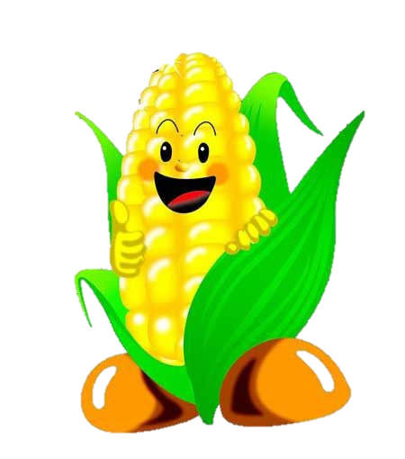
Кукуруза является после фасоли важнейшим компонентом мексиканской кухни. Без кукурузных лепешек не обходится ни один обед, а жареная кукуруза продается в Мексике на каждом углу. Кукурузная _________продается в мексиканских лавочках.
мука

Slide 22
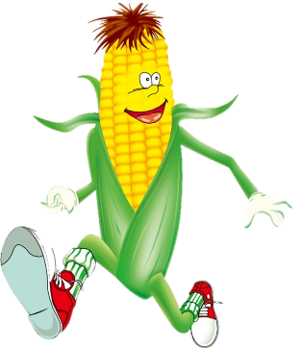
Широко используют кукурузу в американской кухне. Во всём мире благодаря ей известны попкорн (или воздушная кукуруза) – зёрна кукурузы, разорванные изнутри давлением пара при нагревании, и корн-дог – ____________, покрытая кукурузным тестом и обжаренная во фритюре.
сосиска

Slide 23
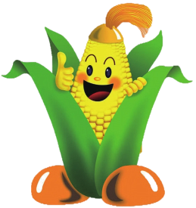
Кукуруза содержит 26 элементов таблицы Менделеева и не теряет своих полезных свойств даже при консервировании. Она богата жирными полиненасыщенными кислотами, что способствует профилактике онкологических заболеваний, снижает уровень агрессивного холестерина, улучшает работу печени и _____________.
кишечника

Slide 24
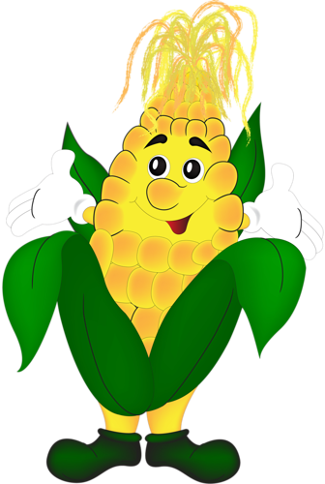
масло
Кукурузное __________ оказалось замечательным сырьем, для получения дорогих красок, мыла и заменителей резины. Из белка, содержащегося в кукурузе получают искусственное волокно по типу шерсти.

Slide 25
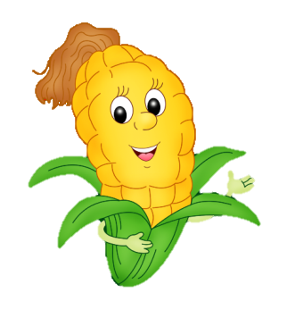
крахмал
Кукурузный ____________ используют в производстве тканей и кожи, а также в бумажной промышленности для повышения гладкости и прочности. Применяется он так же в производстве клея, вискозного волокна, и даже взрывчатых веществ.

Slide 26
В промышленности используются не только початки, но и стебель растения, а также другие вегетативные части этого уникального растения. Из них делают бумагу, упаковочные и строительные ____________ , различные добавки.
материалы

Slide 27
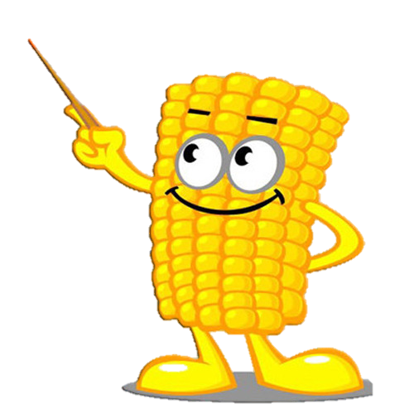
В производстве используются даже кочерыжки початков. Из них получают фурфураль – очень важное сырьё для производства синтетических веществ - нейлона, ___________ и массы других...
пластмасс

Slide 28
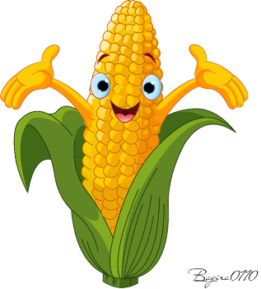
Я культура хлебная,
Я и ширпотребная.
Я крупа и маргарин,
Я мука и желатин, Каучук и ацетон,
И тройной одеколон.
Я резина и асбест, Кинопленка, майонез, Я вискоза и крахмал,
И любой __________!
материал

Slide 29
Источник:
Кукуруза – царица полей https://info.wikireading.ru/15975
10 интересных фактов о кукурузе https://arborio.ru/10_interesnyh_faktov_o_kukuruze/#wbounce-modal
Кукуруза, интересные факты полезного растения http://www.inqui.ru/2012/09/kukuruza.html
Стихотворения о кукурузе http://www.stihomaniya.ru/2018/07/stihi-pro-kukuruzu.html
Изображения взяты на сайте http://yandex.ru
Условия использования сайта https://yandex.ru/legal/fotki_termsofuse/

